Slide 1
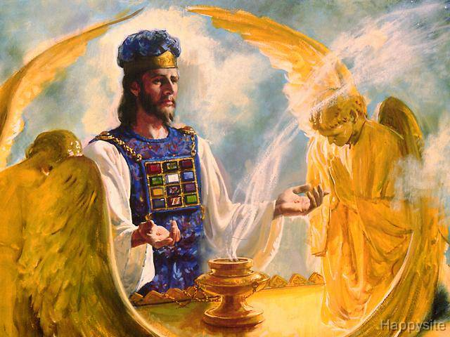

Slide 2
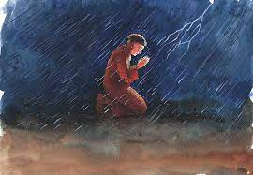

Slide 3
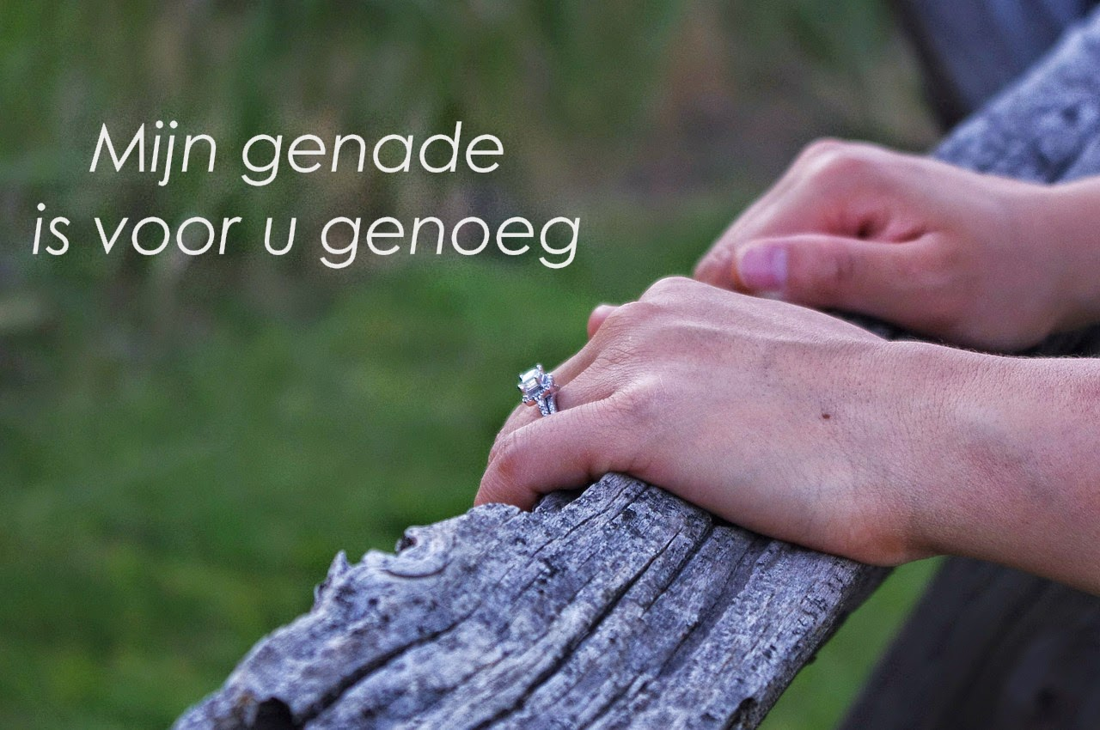

Slide 4
‘Maar omdat God zo barmhartig is , omdat de liefde die Hij voor ons heeft opgevat zo groot is, heeft Hij ons die dood waren door onze zonden, samen met Christus levend gemaakt.
Ook u bent nu door zijn genade gered.
Hij heeft ons samen met Hem uit de dood opgewekt en ons een plaats gegeven in de hemelsferen, in Christus.
Zo zal Hij in de eeuwen die komen laten zien hoe overweldigend rijk zijn genade is, hoe goed Hij voor ons is door Jezus Christus’

Slide 5
Jullie waren dood door de misstappen en zonden waarmee jullie de weg gingen van de god van deze wereld, de heerser over de machten in de lucht; wij lieten ons allemaal beheersen door wereldse begeerten

Slide 6
en dat niet uit u zelf, het geloof is een geschenk van God

Slide 7
Hij heeft ons gemaakt tot wat wij nu zijn. In Christus Jezus geschapen om de weg te gaan van de goede daden die God heeft voorbereid

Slide 8
Mijn enige troost in leven en sterven is het eigendom te zijn van mijn trouwe Heiland Jezus Christus.
Hij heeft met zijn kostbaar bloed voor al mijn zonden volkomen betaald en mij uit alle heerschappij van de duivel verlost.
Hij bewaart mij nu zo dat zonder de wil van mij hemels Vader geen haar van mij hoofd kan vallen, ja dat alles moet dienen tot mijn heil.
Hij geeft mij nu door de Heilige Geest zekerheid van het eeuwige leven en maakt mij nu door de Heilige Geest van harte bereid om voortaan voor Hem te leven

